Slide 1
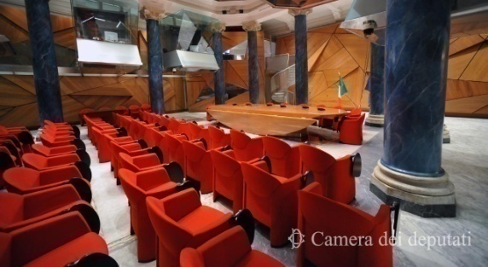
VERSO UN NUOVO SISTEMA DEI CONTROLLI NELLA PA
Per una PA motore dello sviluppo del Paese
°
Sotto l’Alto Patronato del Presidente della Repubblica
La Fondazione Lab PA presenta:
e con il patrocinio di
4
Convegno
COMUNE DI ROMA
2012
09.00 Registrazione dei partecipanti
9.15 Apertura dei lavori
Prof. Andrea Monorchio (Presidente Onorario Fondazione Lab PA)
Saluti istituzionali
Il ruolo della Corte dei Conti
Dott. Luigi Giampaolino (Presidente della Corte dei Conti)
ll controllo della spesa pubblica
Dott. Mario Canzio (Ragioniere Generale dello Stato)
L’evoluzione normativa dei controlli pubblici in Italia
Dott. Rosario Scalia (Consigliere della Corte dei Conti)
l controlli amministrativi e il principio del merito
Prof. Bernardo Sergio Mattarella (Professore Ordinario Università di Siena)
Una proposta di legge quadro sul Sistema dei controlli nella PA
Dott. Roberto Piccinini (Vice Presidente Fondazione Lab PA)
11,30 Coffee break
Uno studio sui modelli di controllo applicabili
Dott. Ruggero Battisti (Segretario Generale Fondazione Lab PA)
L’Internal Auditing come contributo alla governance degli Enti
Dott. ssa Carolyn Dittmeier (Responsabile Controllo interno Poste Italiane S.p.A.; Presidente ECIIA)
Pianificazione e controllo nel processo degli approvvigionamenti pubblici: il contributo di Consip
Ing. Stefano Tremolanti (Direttore DAPA - Direzione Acquisti Consip S.p.A.)
Le metodologie di audit interno nel Sistema dei controlli della Pubblica Amministrazione
Dott. Stefano Crociata (Direttore Centrale Audit e Sicurezza Agenzia delle Entrate)
Governo e controllo dei rischi della finanza strutturata
Prof. Paolo De Angelis (Professore Ordinario Sapienza Università di Roma)
Il Sistema di controllo interno nelle Agenzie pubbliche
Ing. Marco Cima (Direttore Amministrazione, Finanza e Controllo Agenzia del Demanio)
13,30 Chiusura del Convegno: On. Dario Antoniozzi (Presidente Comitato Scientifico Fondazione Lab PA)
Roma
2 marzo 2012
Camera dei Deputati
(Sala delle colonne)
Via Poli, 13/19
Per informazioni e partecipazioni
Segreteria generale
fondazione@lab-pa.com
tel +39 06 3230983
Fondazione Lab PA
Via degli Scialoja 3,
00196 Roma
www.lab-pa.com R.S.V.P.
E’ prevista la presenza delle principali testate giornalistiche e la ripresa televisiva dell’evento
In collaborazione con

